Slide 1
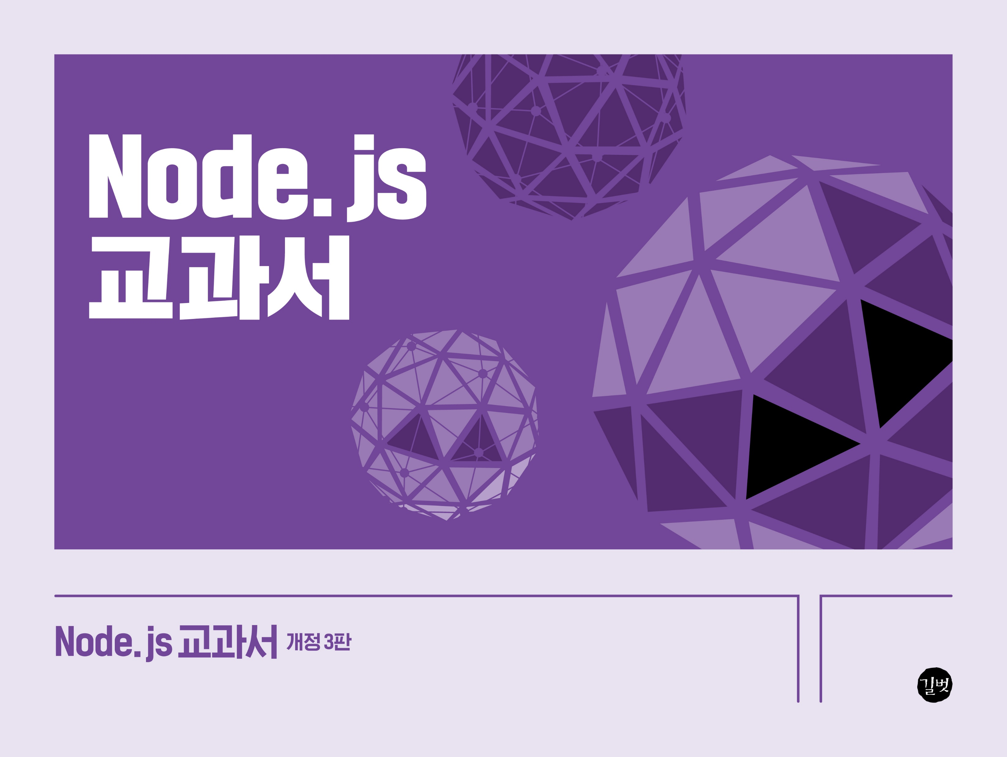
16장
16장

Slide 2
16장
16.1 서버리스 이해하기
16.2 AWS S3 사용하기
16.3 AWS Lambda 사용하기
16.4 Google Cloud Storage 사용하기
16.5 Google Cloud Functions 사용하기

Slide 3
16.1 서버리스 이해하기

Slide 4
1. 서버리스 컴퓨팅 이해하기
16.1 서버리스
서버리스(serverless, server+less)
서버가 없다는 뜻이지만 서버가 없는 것은 아니고, 서버를 직접 운영하지 않아도 된다는 뜻
개발자는 자신의 서비스 로직 작성에만 집중할 수 있음
단순히 코드를 업로드한 뒤, 사용량에 따라 요금을 지불하면 됨(함수처럼 호출할 때만 실행됨, FaaS(Function as a Service))
24시간 작동할 필요가 없는 서버인 경우, 서버리스 컴퓨팅을 사용하면 요금 절약
AWS는 Lambda, GCP에서는 Cloud Functions나 Firebase가 유명함
이를 활용해 NodeBird에서 업로드하는 이미지를 리사이징 및 저장할 것임

Slide 5
16.2 AWS S3 사용하기

Slide 6
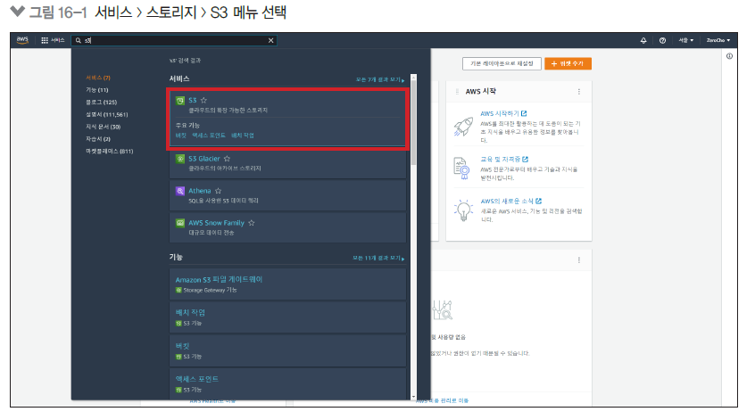
1. AWS S3 사용해보기
16.2 AWS S3 사용하기
스토리지 섹션의 S3를 선택

Slide 7
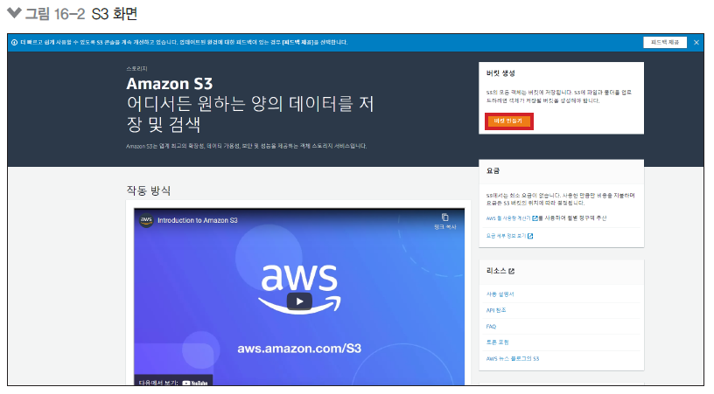
2. 버킷 만들기
16.2 AWS S3 사용하기
버킷 만들기나 시작하기 버튼 클릭

Slide 8
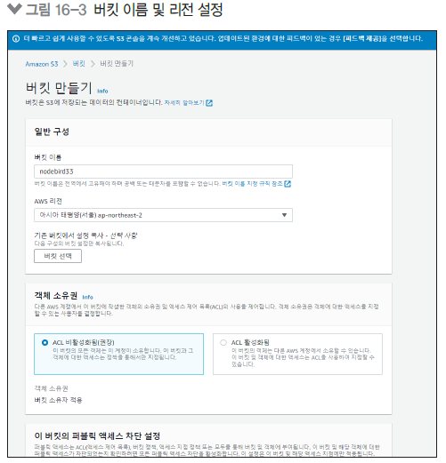
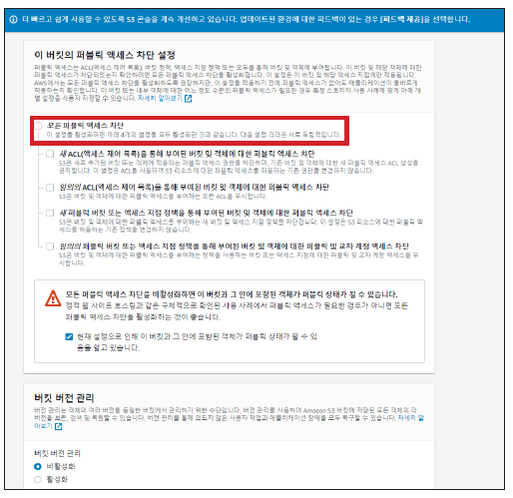
3. 버킷 리전 설정하기
16.2 AWS S3 사용하기
버킷 이름은 고유해야 하므로 고유한 이름을 사용할 것
이름, 리전 정하기
권한에서 모든 퍼블릭 액세스 차단 체크박스 해제

Slide 9
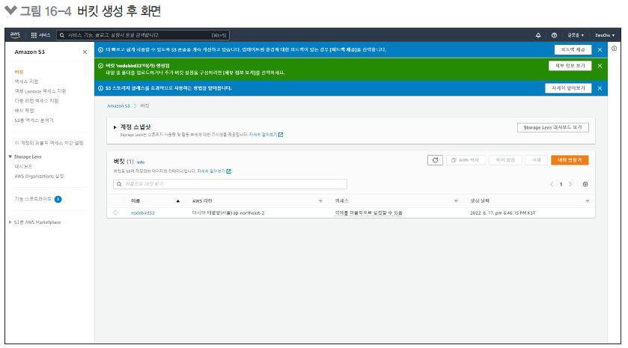
4. 버킷 생성 확인하기
16.2 AWS S3 사용하기
화면이 뜨면 생성된 버킷 클릭

Slide 10
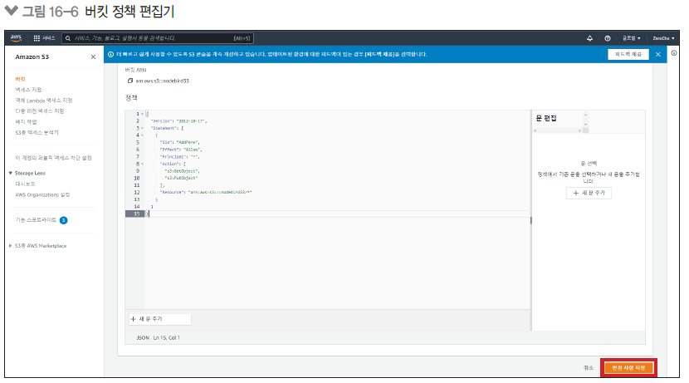
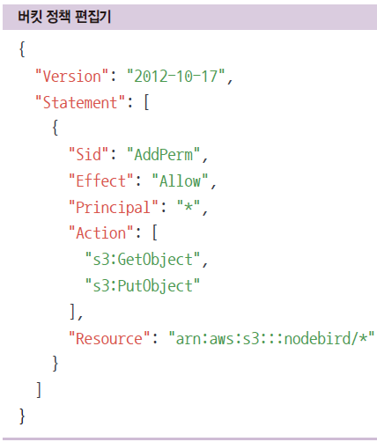
5. 버킷 정책 수정하기
16.2 AWS S3 사용하기
권한 – 버킷 정책 – 편집 메뉴 선택
다음 코드를 입력 후 저장
Resource의 nodebird는 자신의 버킷명으로 바꿀 것

Slide 11
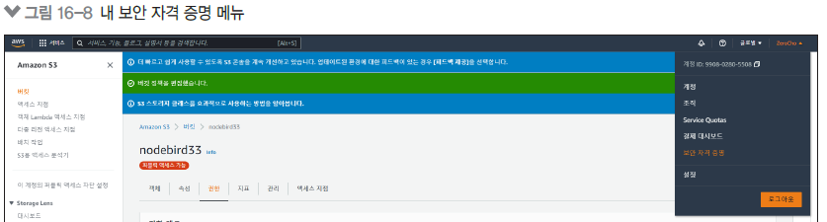
6. 내 보안 자격 증명하기
16.2 AWS S3 사용하기
상단 메뉴에서 계정 이름 클릭 후 내 보안 자격 증명 메뉴 선택

Slide 12
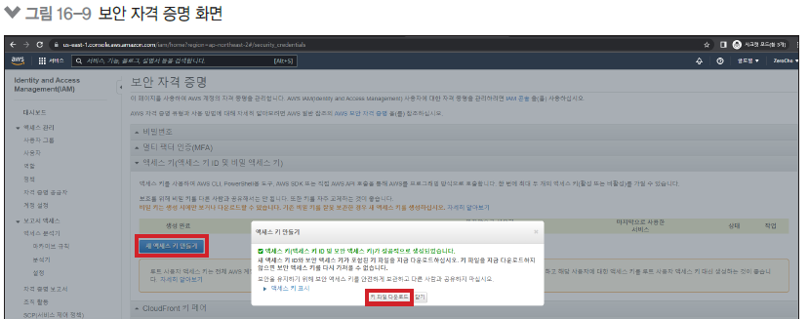
7. 액세스 키 발급받기
16.2 AWS S3 사용하기
액세스 키 섹션에서 새 액세스 키 만들기 버튼 클릭
보안 액세스 키는 다시 볼 수 없으므로 아래 그림의 키 파일 다운로드 버튼 눌러 저장

Slide 13

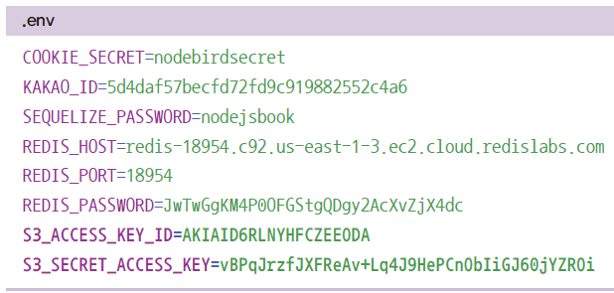
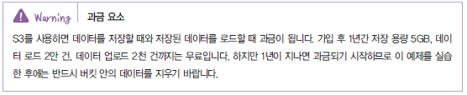
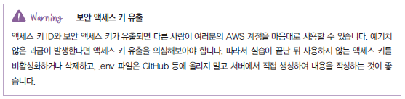
9. aws-sdk로 S3 도입하기
16.2 AWS S3 사용하기
multer-s3와 @aws-sdk/client-s3 패키지를 설치한 후 .env에 발급받은 보안 키 기입

Slide 14
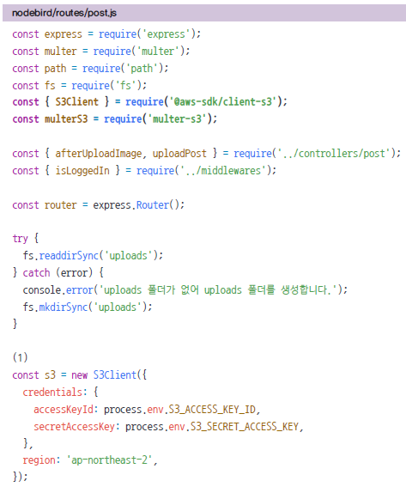
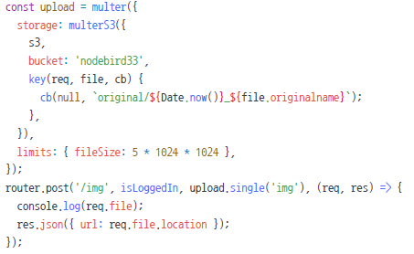
10. aws-sdk로 S3 도입하기
16.2 AWS S3 사용하기
S3Client로 AWS에 관한 설정을 함(ap-northeast-2는 서울 리전)
multer를 multerS3로 교체함(버킷은 여러분의 버킷명을 사용할 것)
req.file.location에 S3 버킷 이미지 주소가 담겨 있음

Slide 15
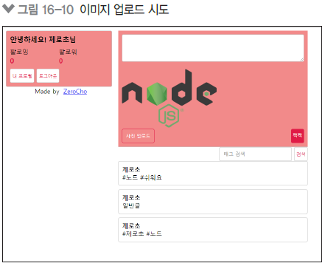
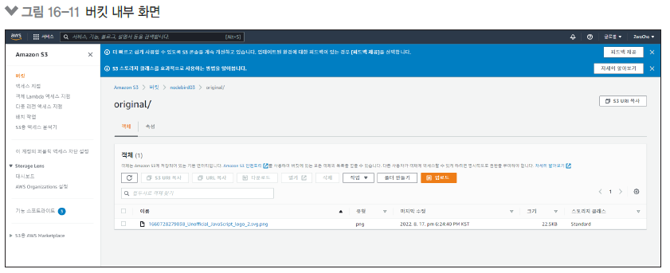
11. 이미지 업로드 시도하기
16.2 AWS S3 사용하기
http://localhost:8001에 접속하여 로그인 후 이미지 업로드
S3 버킷에 이미지가 업로드된 것 확인

Slide 16
16.3 AWS Lambda 사용하기

Slide 17
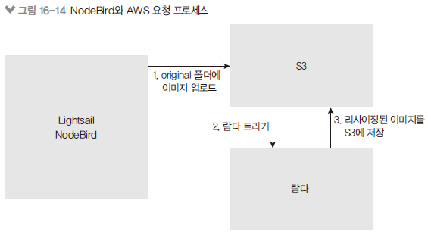
1. 이미지 리사이징을 위해 람다 사용
16.3 AWS Lambda 사용하기
이미지 리사이징은 CPU를 많이 사용하기 때문에 기존 서버로 작업하면 무리가 감
Lambda라는 기능을 사용해 필요할 때만 서버를 실행해서 리사이징

Slide 18
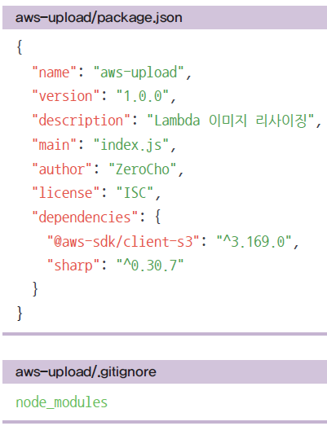
2. 람다용 package.json 작성하기
16.3 AWS Lambda 사용하기
aws-upload 폴더 만든 후 package.json 작성
Lambda라는 기능을 사용해 필요할 때만 서버를 실행해서 리사이징

Slide 19
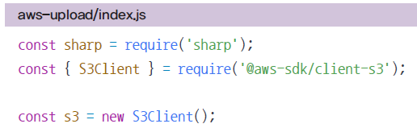
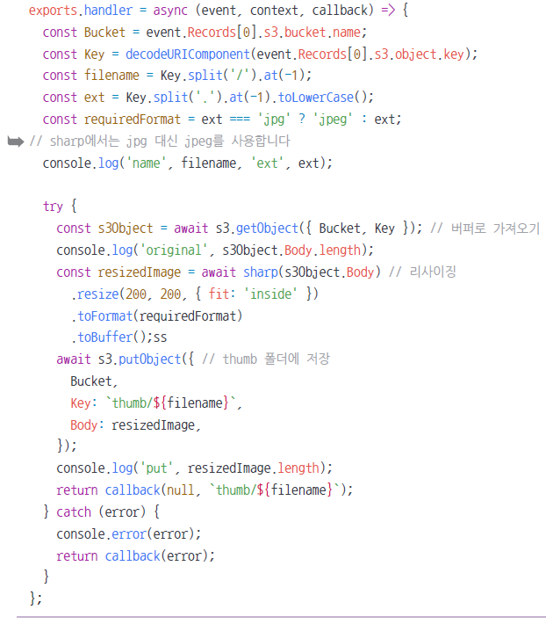
3. sharp로 리사이징하기
16.3 AWS Lambda 사용하기
Sharp는 이미지 리사이징을 위한 라이브러리
exports.handler가 람다 실행 부분
event에 버킷과 데이터 정보가 들어 있음
s3.getObject로 이미지를 버킷에서 가져옴
sharp로 리사이징
resize(가로, 세로, 모드), 모드는 inside(비율 유지하면서 꽉 차게)
toFormat으로 확장자 지정, toBuffer로 버퍼로 변환
S3.putObject로 버킷에 이미지 데이터 저장
callback으로 람다 종료 및 응답 데이터 전달

Slide 20
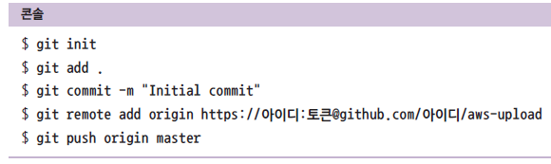
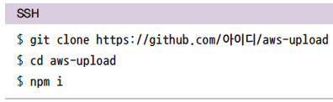
4. 코드 깃허브로 전송하기
16.3 AWS Lambda 사용하기
먼저 GitHub에 aws-upload 리파지토리로 올린 후 Lightsail 인스턴스에서 클론
압축 후 S3로 업로드

Slide 21
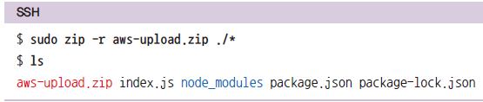
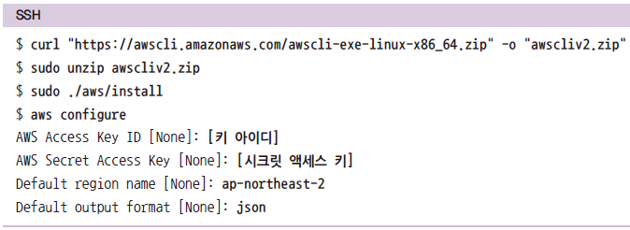

5. 코드 압축해서 S3로 보내기
16.3 AWS Lambda 사용하기
압축 후 S3로 업로드

Slide 22
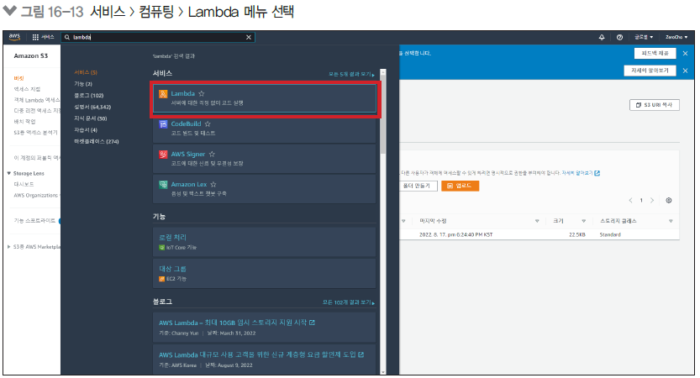
6. 람다 서비스 설정하기
16.3 AWS Lambda 사용하기
컴퓨팅-Lambda

Slide 23
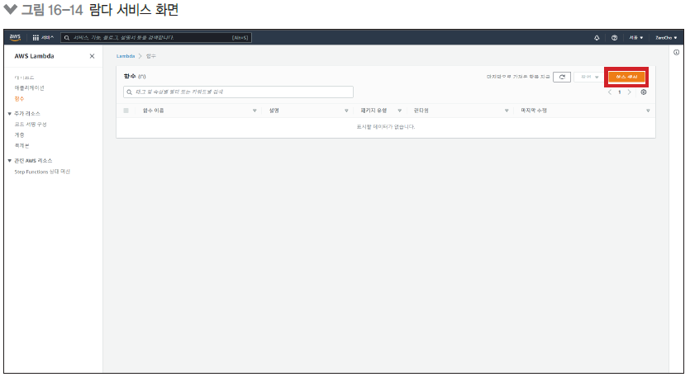
7. 새 함수 만들기
16.3 AWS Lambda 사용하기
함수 생성 버튼 클릭

Slide 24
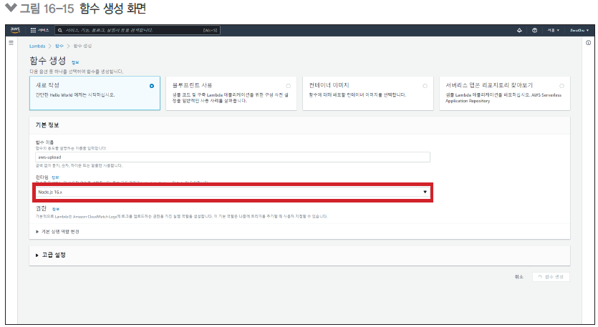
8. 새 함수 만들기
16.3 AWS Lambda 사용하기
함수명은 node-deploy로, 런타임은 Node.js 12.x으로
역할은 템플릿에서 새 역할 생성 선택, S3 객체 읽기 전용 권한 부여

Slide 25
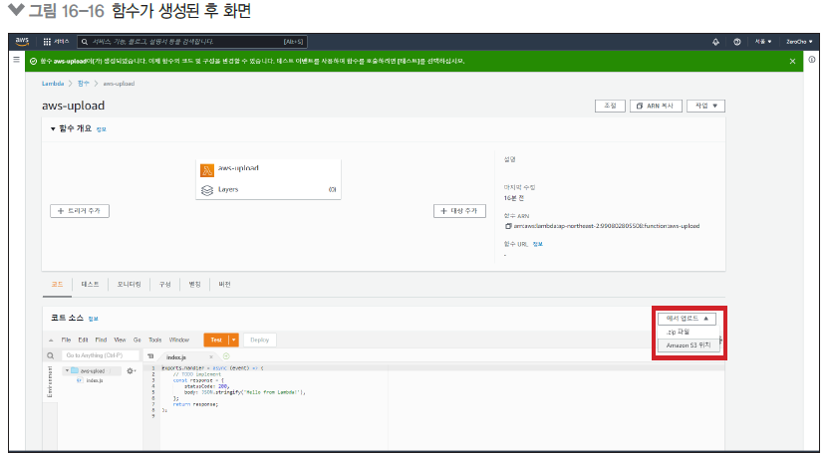
9. zip 파일 업로드하기
16.3 AWS Lambda 사용하기
코드 섹션에서 S3에 올린 파일을 선택
https://버킷명.s3.지역명.amazonaws.com/파일명

Slide 26
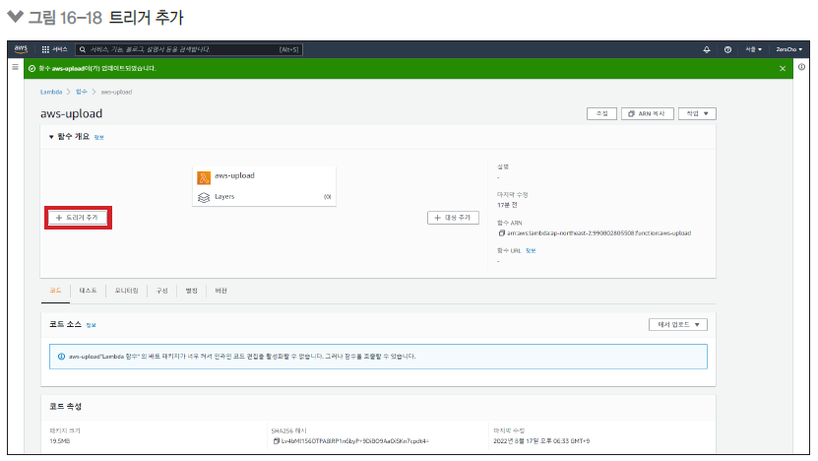
11. S3를 트리거로 설정하기
16.3 AWS Lambda 사용하기
좌측 S3를 트리거로 선택

Slide 27
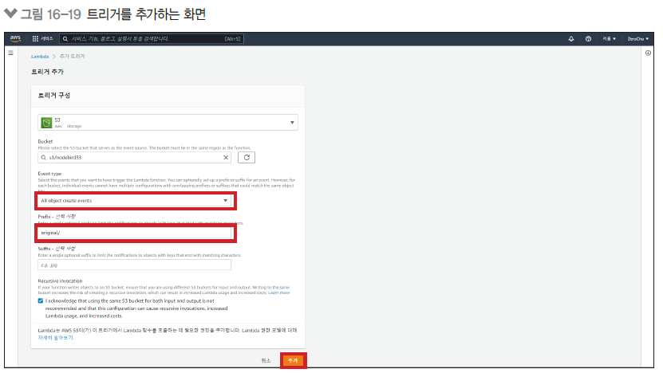
12. 트리거 상세 설정하기
16.3 AWS Lambda 사용하기
모든 객체 생성 이벤트를 선택하고 접미사에 original/ 누른 후 저장

Slide 28
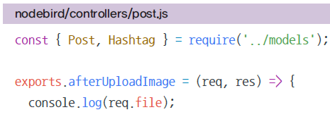
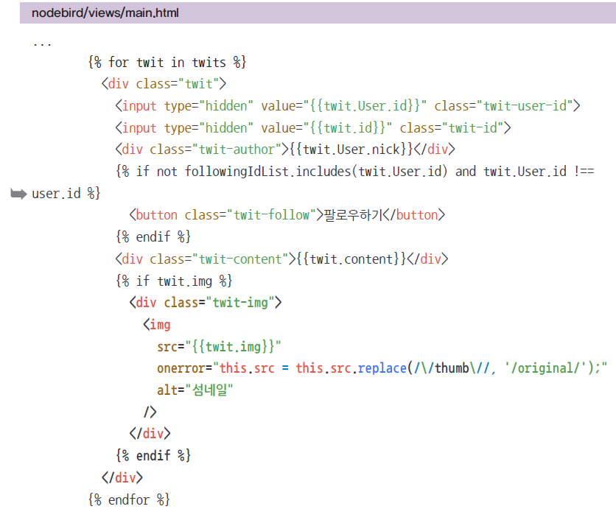
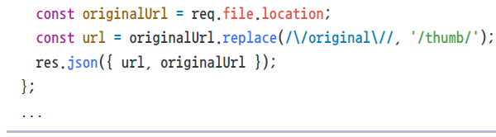
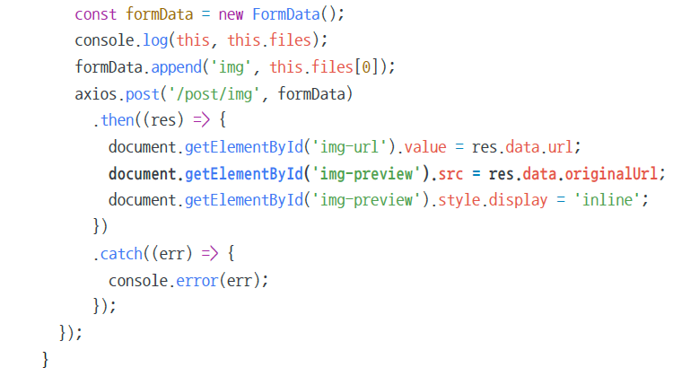
13. NodeBird에 람다 연결하기
16.3 AWS Lambda 사용하기
기존 original 폴더 부분을 thumb(리사이징 됨) 폴더로 교체

Slide 29
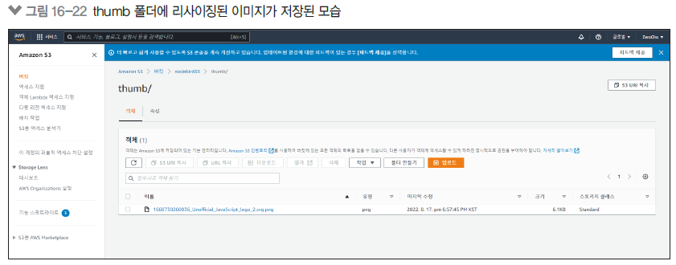
14. 이미지 업로드하기
16.3 AWS Lambda 사용하기
람다를 통해 이미지 리사이징 된 것 확인하기

Slide 30
16.4 Google Cloud Storage 사용하기

Slide 31
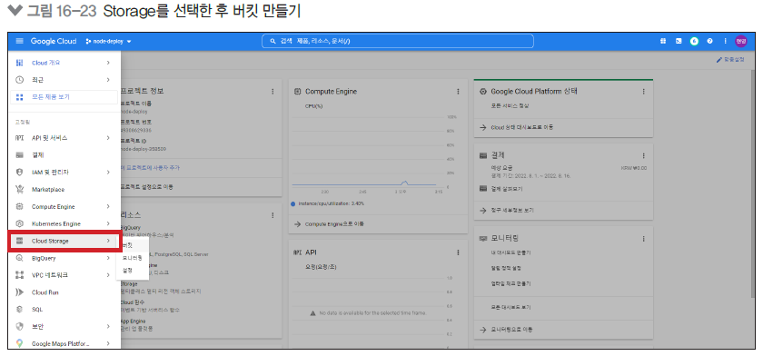
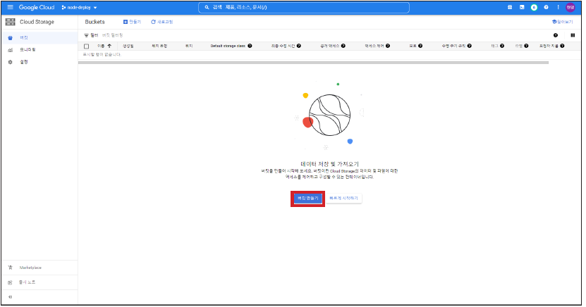
1. Cloud Storage 이용하기
16.4 Google Cloud Storage 사용하기
좌측 메뉴에서 Storage를 선택한 후 버킷 만들기 버튼 클릭

Slide 32
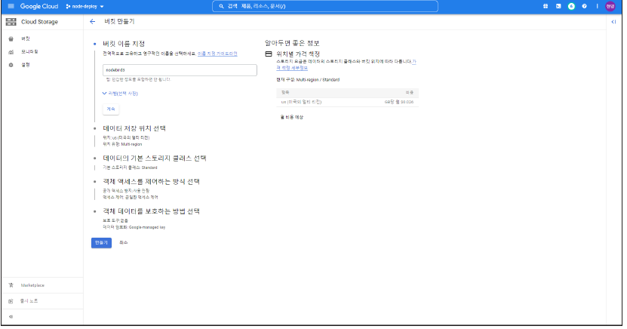
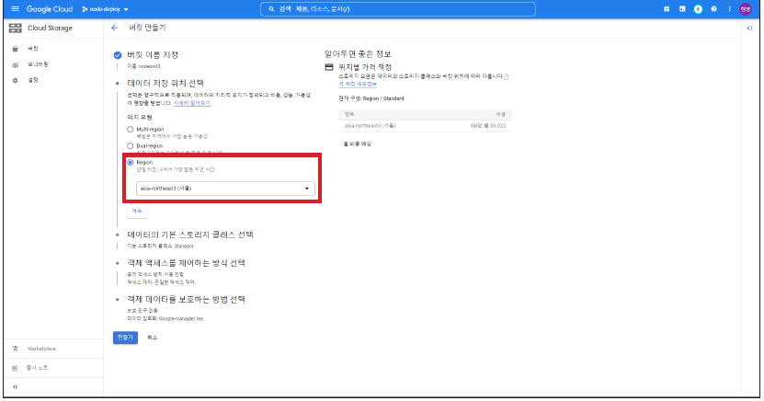
2. Cloud Storage 버킷 만들기
16.4 Google Cloud Storage 사용하기
버킷 이름은 고유해야 하므로 고유한 버킷 이름을 정한 후, region은 서울로 설정. 만들기 버튼 클릭

Slide 33
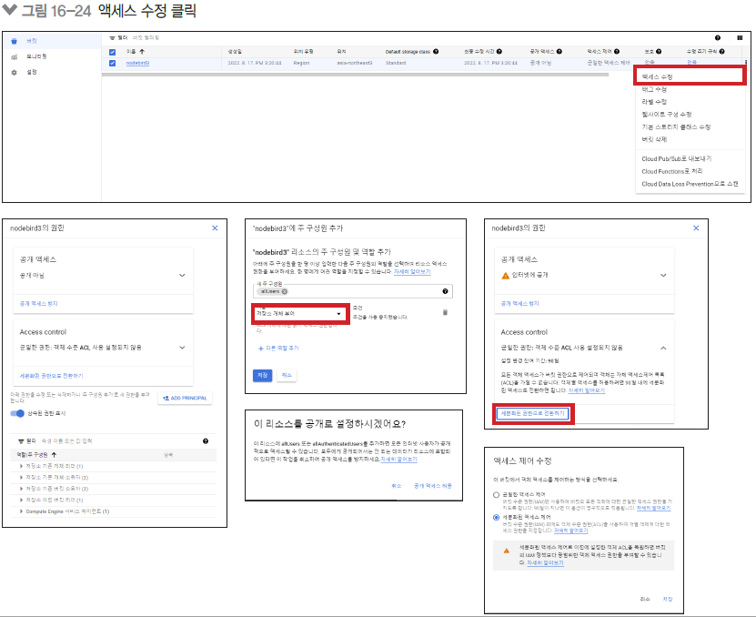
3. 버킷 권한 수정하기
16.4 Google Cloud Storage 사용하기
우측 버킷 메뉴에서 엑세스 수정 클릭
ADD PRINCIPAL 버튼 클릭
구성원 추가에 allUsers를 입력하고 저장소 개체 뷰어 선택 후 추가
세분화된 권한으로 전환하기

Slide 34
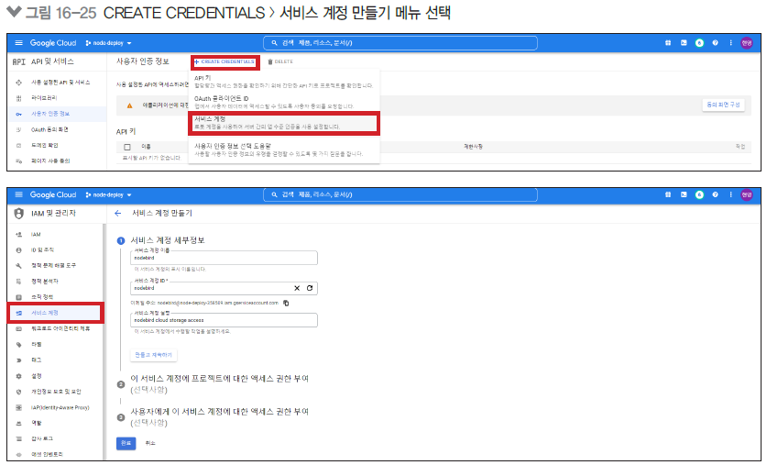
4. 서비스 계정 발급받기
16.4 Google Cloud Storage 사용하기
https://console.cloud.google.com/apis/credentials 에 접속하기
사용자 인증 정보 화면에서 서비스 계정 선택

Slide 35
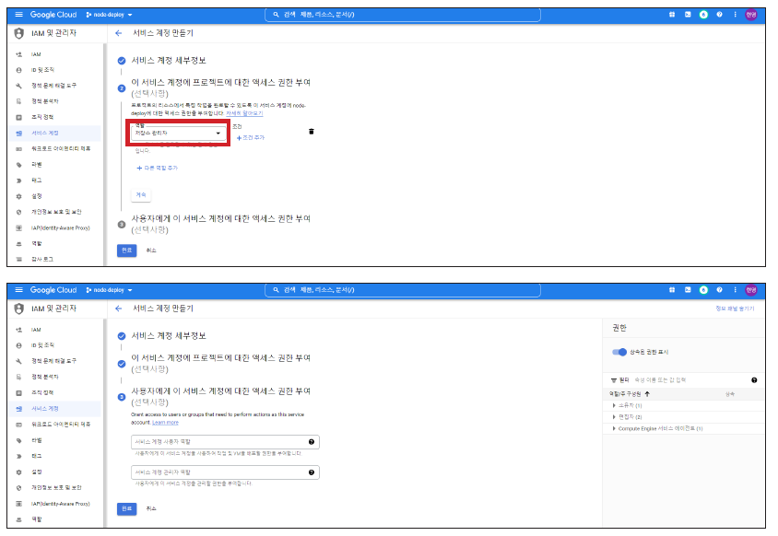
4. 서비스 계정 발급받기
16.4 Google Cloud Storage 사용하기
저장소 관리자 권한 추가 후 완료 버튼을 눌러 생성

Slide 36
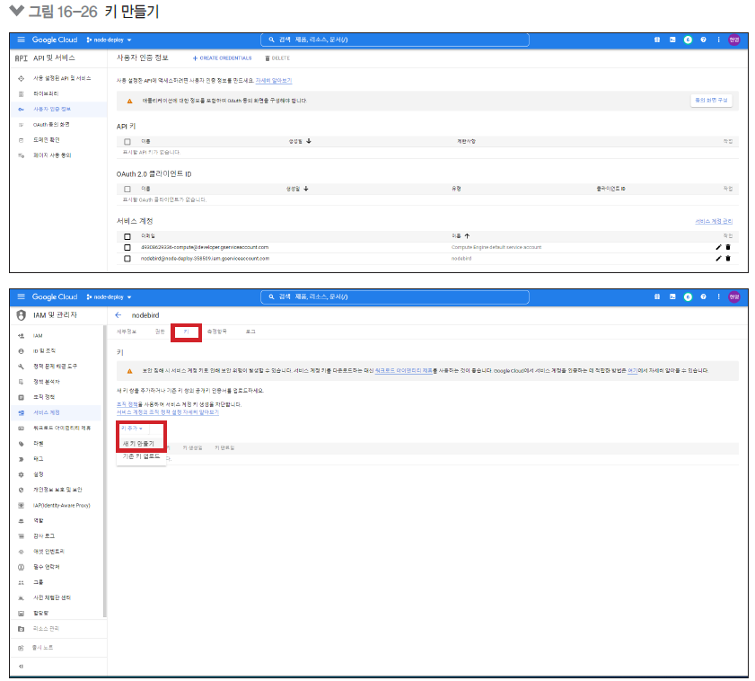
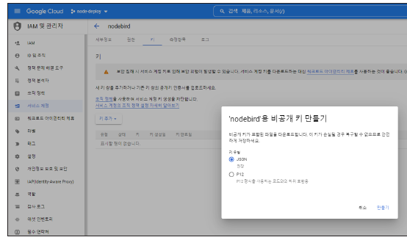
5. API 키 만들기
16.4 Google Cloud Storage 사용하기
생성한 서비스 계정을 누르고 키 탭에 들어가서 키 추가->새 키 만들기

Slide 37
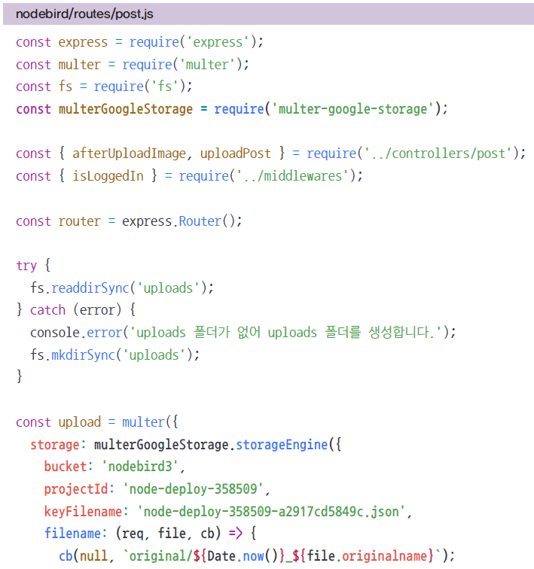
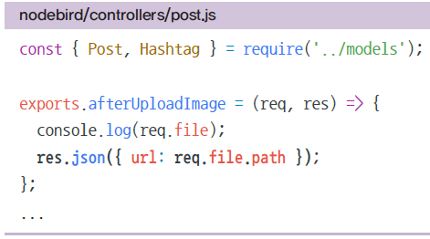
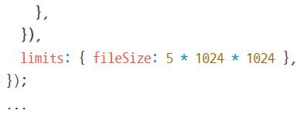
6. 클라우드 스토리지 연결하기
16.4 Google Cloud Storage 사용하기
multer-google-storage와 axios 설치
routes/post.js에 multer-google-storage를 multer 대신 연결
아까 다운받은 json 파일 이름을 keyFilename에 입력, projectId는 프로젝트의 아이디 입력(홈 메뉴의 프로젝트 정보 섹션에 있음)

Slide 38
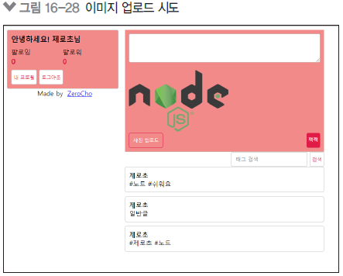
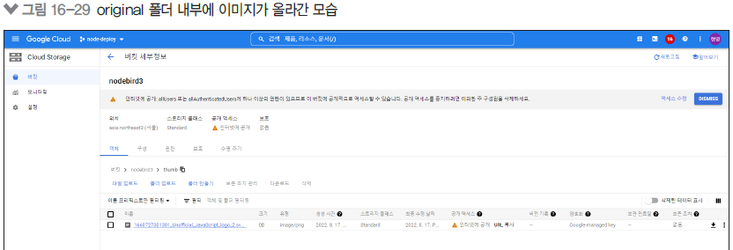
11. 이미지 업로드 시도하기
16.4 Google Cloud Storage 사용하기
http://localhost:8001에 접속하여 로그인 후 이미지 업로드
클라우드 스토리지 버킷에 이미지가 업로드된 것 확인

Slide 39
16.5 Google Cloud Functions 사용하기

Slide 40

1. 이미지 리사이징을 위해 펑션 사용
16.5 Google Cloud Functions 사용하기
이미지 리사이징은 CPU를 많이 사용하기 때문에 기존 서버로 작업하면 무리가 감
Cloud Functions라는 기능을 사용해 필요할 때만 서버를 실행해서 리사이징

Slide 41


2. 펑션용 package.json 작성하기
16.5 Google Cloud Functions 사용하기
gcp-upload 폴더 안에 package.json 작성하기

Slide 42

3. 펑션으로 이미지 리사이징하기
16.5 Google Cloud Functions 사용하기
resizeAndUpload 메서드에 코드 작성
storage.bucket(버킷명).file(파일명)
readStream으로 파일 읽어들임
sharp로 이미지 리사이징
writeStream으로 파일 출력
resolve로 응답 마무리

Slide 43


4. 코드 깃허브로 전송하기
16.5 Google Cloud Functions 사용하기
먼저 GitHub에 gcp-upload 리포지터리로 올린 후 컴퓨트엔진 인스턴스에서 클론
압축 후 클라우드 스토리지로 업로드

Slide 44


5. 코드 압축해 GCS로 보내기
16.5 Google Cloud Functions 사용하기
압축 후 GCS로 업로드

Slide 45

6. 펑션 이용하기
16.5 Google Cloud Functions 사용하기
GCP 웹사이트 좌측 메뉴에서 Cloud Functions 선택한 후 함수 만들기 버튼 클릭

Slide 46


7. 새 함수 만들기
16.5 Google Cloud Functions 사용하기
함수 만들기 버튼 클릭

Slide 47


8. 함수 설정하기
16.5 Google Cloud Functions 사용하기
함수 이름은 gcp-upload
리전은 서울
Cloud Storage 트리거 사용
아까 만든 버킷 선택
아까 업로드한 zip 파일 선택
실행할 함수 이름은 resizeAndUpload로
배포 버튼으로 설정 완료

Slide 48



9. NodeBird에 펑션 연결하기
16.5 Google Cloud Functions 사용하기
기존 original 폴더 부분을 thumb(리사이징 됨) 폴더로 교체

Slide 49


10. 이미지 업로드하기
16.5 Google Cloud Functions 사용하기
펑션을 통해 이미지 리사이징 된 것 확인하기

